Slide 1
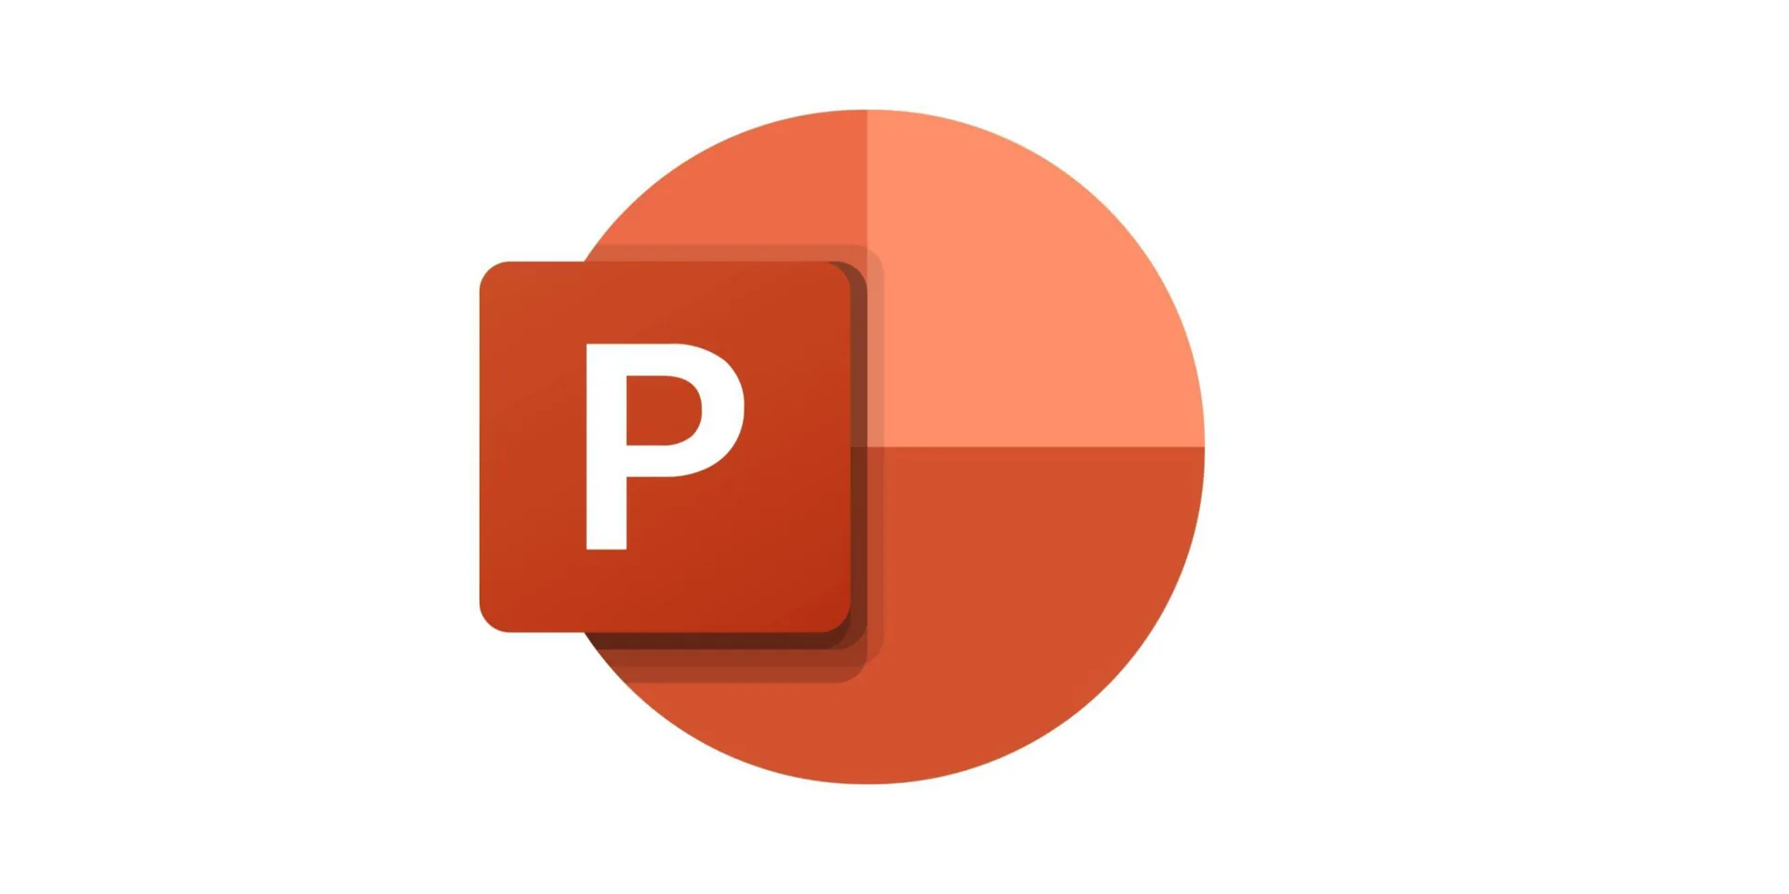


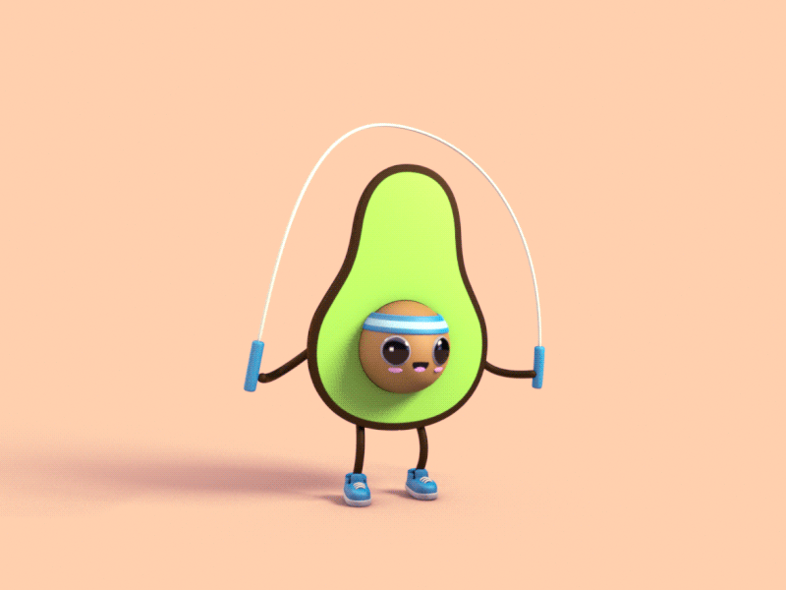
TALLER LA LABORATORIO DE INFORMATICA
ALUMNO: THIAGO TEJADA
PROFESORA: ANDREA GOMEZ
CURSO: 1°A
COLEGIO DEL PRADO
AÑO:2025

Slide 2
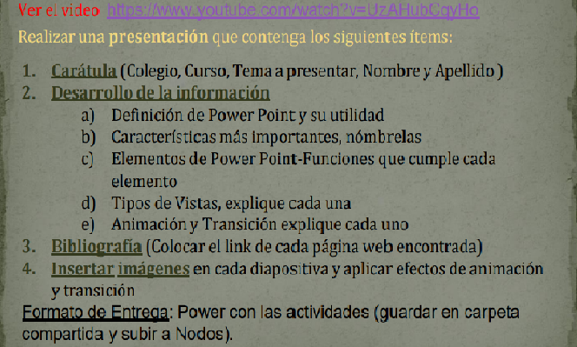

Slide 3
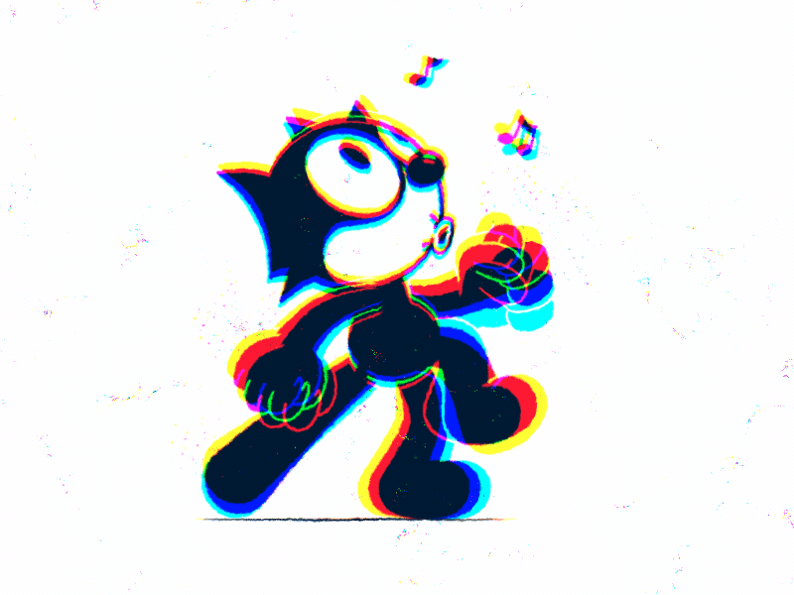
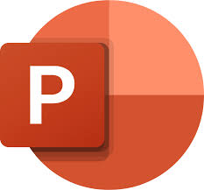
POWER POINT:
PowerPoint es un programa de Microsoft Office que permite crear presentaciones digitales a través de diapositivas. Se utiliza para transmitir información de manera clara y atractiva.
https://www.google.com/search?q=defenicion+de+power+pointy+su+utilidad&oq

Slide 4
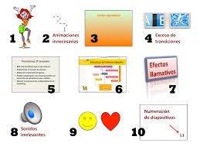
Caracteristicas:
Microsoft PowerPoint es un programa que permite crear presentaciones visuales con diapositivas. Entre sus características se encuentran:
Editor de texto: Permite insertar, dar formato y alinear texto
Inserción de imágenes: Permite insertar imágenes, álbumes de fotos, gráficos, SmartArt, formas, WordArt, ecuaciones, símbolos, videos y audios
Animaciones y transiciones: Permite agregar animaciones, transiciones y movimiento cinemático
Diseño: Permite seleccionar diseños profesionales, cambiar el color de fondo, editar el patrón de diapositivas, y cambiar el tamaño o la orientación de las diapositivas
Plantillas: Permite comenzar con plantillas que contienen diseños, colores, fuentes, efectos, estilos de fondo e incluso contenido
https://www.google.com/search?q=caracteristicas+de+powerpoint&sca_esv
.

Slide 5
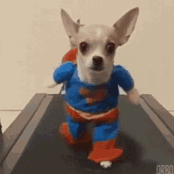
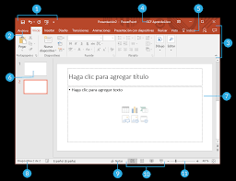
ELEMENTOS DE POWERPOINT:
Diapositivas: Las páginas individuales donde se crea y muestra el contenido
Texto: Se puede agregar y formatear texto en las diapositivas
Imágenes y gráficos: Se pueden insertar imágenes, gráficos y otros elementos visuales
Notas del orador: Ayudan a recordar qué decir sobre la diapositivos
https://www.google.com/search?q=elementos+de+power+point+y+la+funcionq+cumple+cada+uno&oq

Slide 6
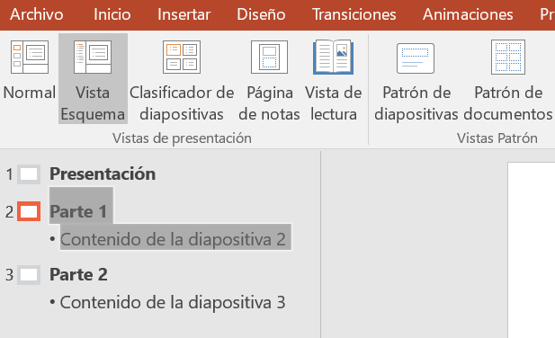
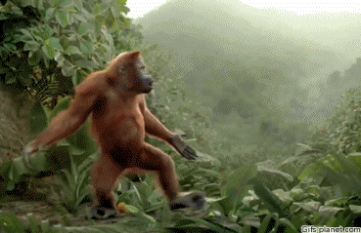
PowerPoint tiene varias vistas que se usan para crear y editar presentaciones. Cada vista tiene una función específica.
Vista Normal
La vista principal para escribir y diseñar presentaciones
Vista Clasificador de diapositivas
Permite ver las diapositivas en miniatura para organizarlas
Vista Página de notas
Permite escribir notas que se aplican a la diapositiva actual
Vista Esquema
Muestra la presentación como un esquema con los títulos y el texto principal de cada diapositiva
https://www.google.com/search?sca_esv=4f7b8728d565568a&q=power+point+tipos+de+vistas+explique+cada+uno&source

Slide 7
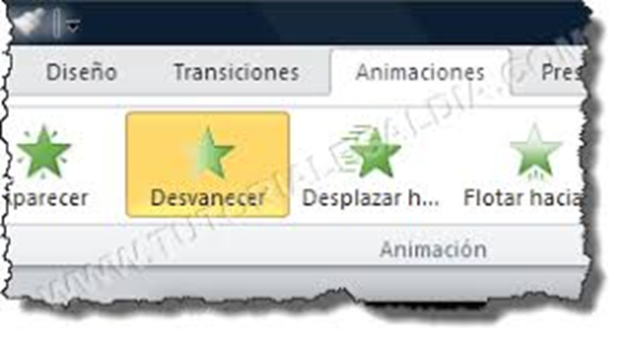
ANIMACIONES:
ANIMACIONES:
Se aplican a un solo elemento de una diapositiva, como texto, forma, o imagen
Controlan cómo los objetos entran, se enfocan, y salen de las diapositivas
Algunos ejemplos de animaciones son estirar, entrada rayas, y énfasis girar
https://www.google.com/search?q=animaciones+y+transiciones+en+powerpoint&sca_esv=164c8d4aaf1af4ff&ei

Slide 8
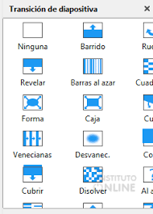
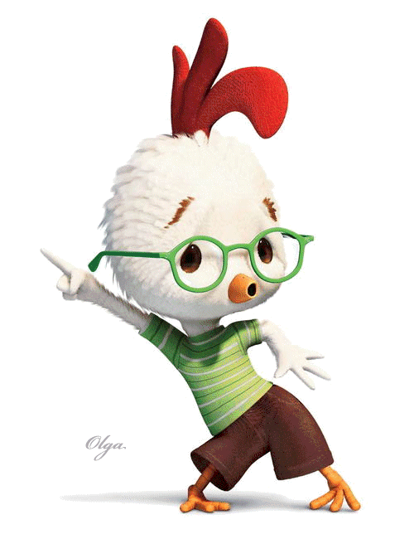
TRANSICION:
Son los efectos que ocurren cuando cambias entre diapositivas
Contribuyen a que las presentaciones resulten más atractivas y vistosas
Se usan para mantener a los usuarios orientados durante los cambios de estado de la interfaz de usuario
Algunos tipos de transiciones son sutiles, llamativas, y de contenido dinámico
https://www.google.com/search?q=animaciones+y+transiciones+en+powerpoint&sca_esv=164c8d4aaf1af4ff&ei

